Slide 1
Dr.Vishwajeet Singh Parmar Dept.,of A.I.H.C. & Archaeology Vikram University, Ujjain (M.P.) Date: Saturday, April 18, 2020
B.A. II SEMESTER
ANCIENT WORLD CIVILIZATION
(विश्व की प्राचीन सभ्यताएं)
PART-1

Slide 2
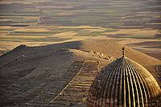
मेसोपोटामिया की सभ्यता : (Civilization of Mesopotamia)
मेसोपोटामिया मूल रूप से दो शब्दों से मिलकर बना है-
मेसो+पोटामिया| मेसो का अर्थ मध्य(बीच) और पोटामिया का अर्थ नदी है, अर्थात दो नदियों के बीच का क्षेत्र|
पश्चिमी एशिया में फ़ारस की खाड़ी के उत्तर में स्थित वर्तमान इराक को प्राचीन समय में मेसोपोटामिया कहा जाता था|
मेसोपोटामिया की सभ्यता दजला(टिगरिस) और फ़रात(यूफ्रेट्स), दो नदियों के मध्य क्षेत्र में जन्मी और विकसित हुई| दो नदियों की उपस्थिति ने भूमि को उपजाऊ बना दिया जिससे सभ्यता का विकास हो सके| इन नदियों के मुहाने पर सुमेरिया, बीच में बेबीलोनिया तथा उत्तर में असीरिया सभ्यता का विकास हुआ|

Slide 3
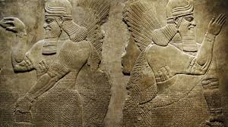
इन सभ्यताओं के विषय में यह कहावत प्रचलित है- सुमेरिया ने सभ्यता को जन्म दिया, बेबीलोनिया ने उसे उत्पत्ति के चरम शिखर तक पहुंचाया और असीरिया ने उसे आत्मसात किया| दूसरे शब्दों में सुमेरियन, बेबीलोनियन और असीरियन, इन तीनों सभ्यताओं के सम्मिलन से जो सभ्यता विकसित हुई उसे मेसोपोटामिया की सभ्यता कहा गया|

Slide 4
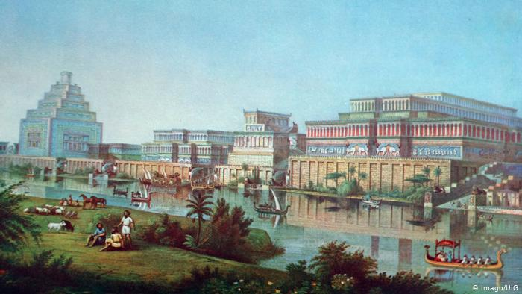
कितनी पुरानी....
दो नदियों दजला और फरात के बीच की धरती पर इंसानी सभ्यता के पहले शहर बसे| ईसा पूर्व चौथी सदी से करीब 3,000 सालों तक मेसोपोटामिया की सभ्यता के सबूत मिलते हैं| ईसा पूर्व पहली सदी आते-आते वहां बेबीलोन और निनवे जैसे कई शहर बस चुके थे|

Slide 5
पहला साम्राज्य....
आज जहाँ इराक और सीरिया जैसे देश स्थित हैं, उसी धरती पर कभी मेसोपोटामिया सभ्यता हुआ करती थी| वह प्राचीन सभ्यता उत्तरी असीरिया और दक्षिणी बेबीलोनिया में विभाजित थी| फिर इसे निचले स्तर पर भी कई प्रांतों में बांटा गया था| ईसा पूर्व तीसरी सदी से इन छोटे इलाकों को मिलाकर एक साम्राज्य के रूप में साथ लाया गया|

Slide 6
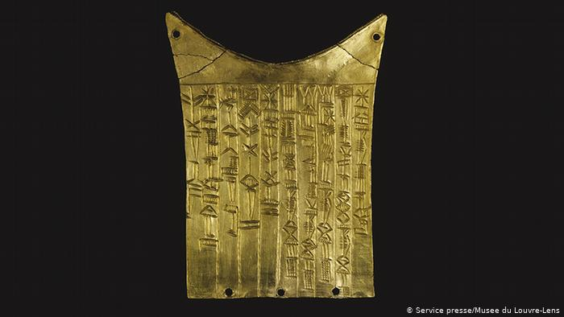
पहली लिखाई....
खूबसूरत तारों और फूलों जैसी ये डिजाईन असल में इंसान को मिली आज तक की सबसे पुरानी लिखाई है| यह सबसे पुरानी लिखाई कुनिफोर्म मेसोपोटामिया की सभ्यता के शुरुआत के वक़्त यानि ईसा पूर्व चौथी सदी के आस पास की मानी गयी है| यह पहले अक्षर थे और इसके बाद आने वाले 3,000 सालों में इन्हीं अक्षरों से दर्जनों नयी भाषाओं ने आकार लिया|

Slide 7
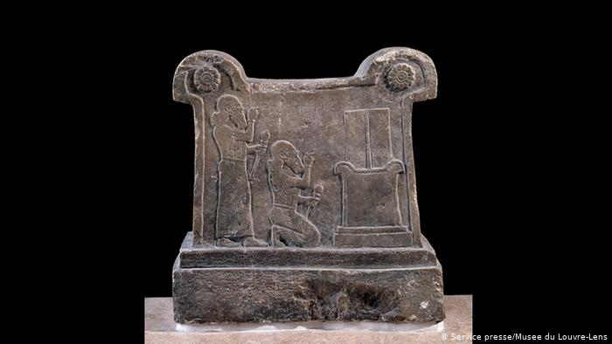
पहला राजा....
इस सभ्यता में सबकुछ पहला पहला ही था| मेसोपोटामिया के पहले राजा तुकूल्टी-निरूर्ता प्रथम का नाम इस कुर्सी पर खुदा हुआ है| राजा की ज़िम्मेदारियों में सुरक्षा और शहर की योजनायें बनाने से लेकर देश में न्याय व्यवस्था बरकरार रखना भी था| पहले लिखित कानून भी यहीं मिले हैं| बर्लिन के सरकारी संग्रहालय में प्रदर्शिनी में रखी गयी ऐसी ही एक शिला|

Slide 8
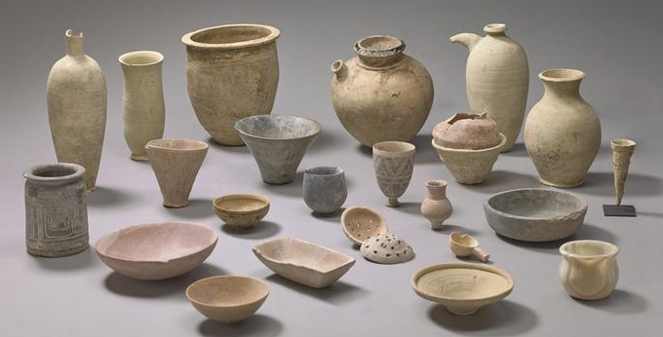
कृषि करने वाले पहले लोग....
संग्रहकर्ता से शिकारी और फिर किसान और पशुपालक बनने तक का सफ़र ऐतिहासिक है| इस सभ्यता में इंसान के खेती करने और पशुओं को पालने के पहले साक्ष्य मिलते हैं| उस समय सिंचाई के लिए व्यवस्था भी विकसित की गयी और पशुओं के दूध से कई तरह के उत्पाद भी बनने शुरू हुए|

Slide 9
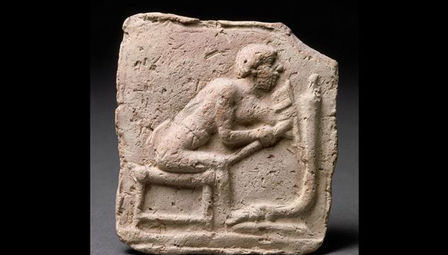
पहला चक्का....
...मेसोपोटामिया में ही बना| चक्के का आविष्कार करने के अलावा इस सभ्यता के लोगों ने अपने हाथों से कई नई चीज़ें बनायीं| इसके अलावा उन्होंने आग से भी कई तरह के प्रयोग किये| इसी कड़ी में आगे चल कर सिरेमिक, धातु और शीशे का निर्माण हुआ|

Slide 10
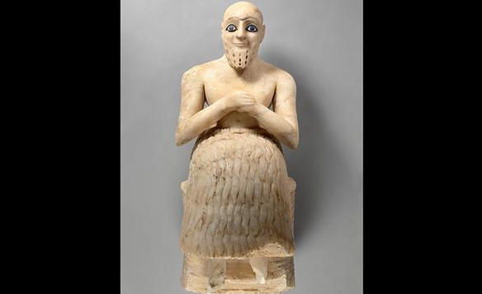
दिव्य पदानुक्रम....
इस सभ्यता के लोग आस्तिक थे और कई सारे देवताओं को मानते थे| देवों की भी श्रेणियां थीं| सबसे बड़े देवता को उससे छोटे देवता पूजते थे| इस श्रेणी में सबसे अंत में आता था मानव| जिसे सबको पूजना होता और सबकी आज्ञा का पालन करना होता था| जीवन और धर्म गहराई से जुड़े थे|

Slide 11
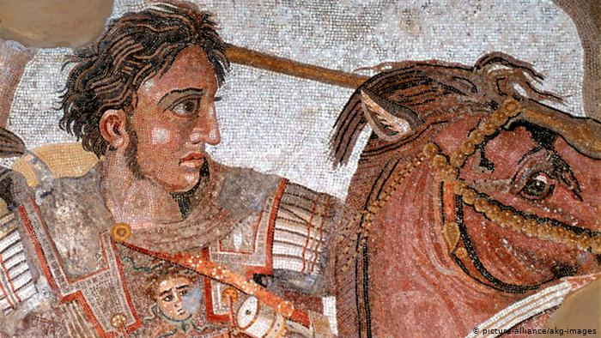
अंत....
सिकंदर महान ने 331 ईसा पूर्व में मेसोपोटामिया की सभ्यता को नष्ट कर दिया और वहां ग्रीक संस्कृति का प्रचार प्रसार किया| इसी के साथ मेसोपोटामियाई परम्पराएं और जीवन दर्शन खो गया| फिर उसे हज़ार साल बाद फिर से खोद कर निकाला गया और अब इसे लुव्रे म्यूजियम(पेरिस,फ्रांस) में सहेजकर रखा गया है|

